Slide 1
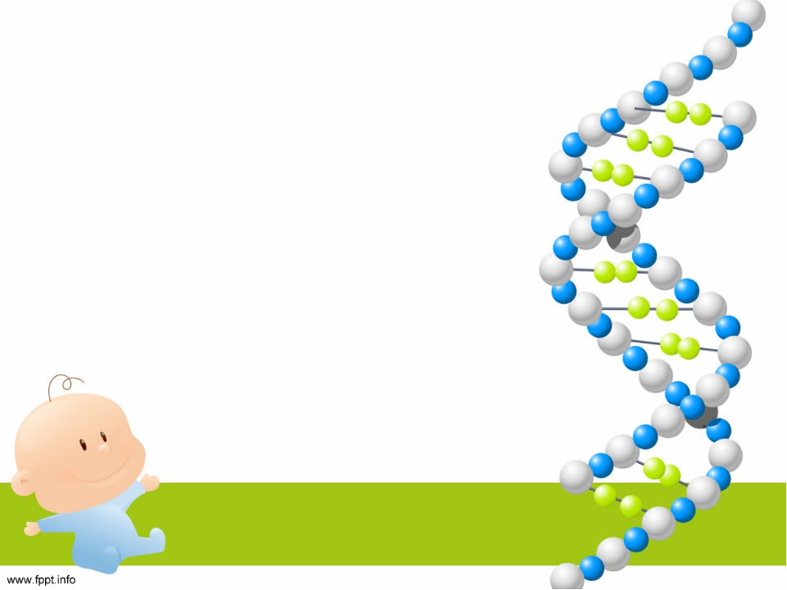
Урок обобщения и закрепления по теме «Основы генетики»
Цель урока:
обобщение изученного материала по теме «Основы генетики».
отработка умений решать генетические задачи.

Slide 2
“Мне необходимо разобраться самому, а чтобы разобраться самому, надо думать сообща”
Б. Васильев.
Медико-генетическая консультация ООО «Хромосома».
совет директоров, от которого зависит размер вашей «заработной платы» за выполненную работу.
Валюта – «ген». 1 ген – 1 балл.
Менеджер по работе с клиентами будет встречать посетителей, оформлять их заказы и решать, какой лаборатории сотрудников отдать заказ по выполнению задачи.
старший консультант, который может оказать помощь при решении вопроса.

Slide 3
Цифровое поле «Генетического лото»
1 | 2 | 3 | 4
5 | 6 | 7 | 8
9 | 10 | 11 | 12
13 | 14 | 15 | 16
Определения:
1. Во втором поколении гибридов наблюдается расщепление признаков в соотношении 3:1
2. Организм, дающий расхождение признаков
3. Организм, не дающий в потомстве расхождений признаков
4. Половая клетка
5. Все гибриды первого поколения имеют один общий признак. Расщепления не происходит
6. Двойной набор хромосом
7. Образуется при слиянии двух половых клеток
8. Одинарный набор хромосом
9. Подавляемый признак
10. Преобладающий признак
11. Организм, образующийся при скрещивании
12. Скрещивание, при котором родительские особи различаются по одному признаку
13. Парные гены, отвечающие за формирование одного признака
14. Участок ДНК, отвечающий за синтез одного белка
15. Совокупность генов одного организма
16. Совокупность внутренних и внешних признаков организма.

Slide 4
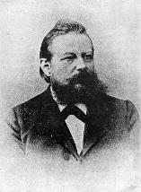
1. Генетическое лото
Плохо приходится тому, кто полагает,
что генетикой можно пренебрегать. Даже самый умный не подозревает, сколько недостатков он может таскать в своих хромосомах»
Вильгельм Швебель - немецкий ученый и публицист
2. Генотипический портрет.
Фенотипические признаки человека:
А – темные волосы
а – светлые волосы
В – карие глаза
в – голубые глаза
С – нормальный рост
с – низкий рост
Д – правша
д – левша
Е – высокий рос
е – низкий рост
При определение генотипа, необходимо учитывать фенотип родителей)

Slide 5
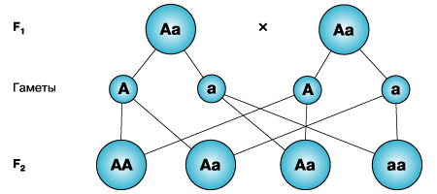
Алгоритм решения генетических задач:
Сформулируйте ответ.
2. Устный анализ задачи
3. Составить схему решения задачи, указав, что дано и что необходимо, установить в ходе решения задачи.
4. Записать схему скрещивания
Условные обозначения
А;В;С;…-
а;в;с…-
АА; аа…-
Аа…-
F₁ –
F₂ –
Р –
G –
♀ -
♂ -
Х –
Доминантные признаки
Рецессивные признаки
Гомозиготы
Гетерозигота
Гибриды I и II поколения
Родители
Гаметы
Женская особь
Критерии оценивания: без ошибок –«5»; 1-2 ошибки – «4»; 3-4 ошибки – «3»; более 4 ошибок – «2»)
Мужская особь
Знак скрещивания

Slide 6
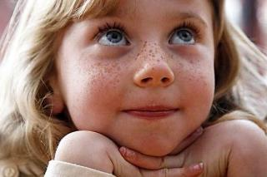
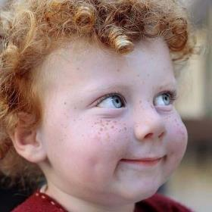
Задача на разминку:
У человека наличие веснушек доминирует над их отсутствием. Будут ли дети обязательно иметь веснушки, если родители гетерозиготные по данному признаку? Ответ поясните.
Решение:

Slide 7
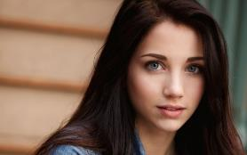
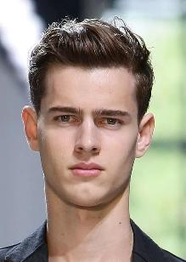
Посетитель 1.
Как будут выглядеть уши будущих детей, если у жены прижатые уши, а уши ее мужа несколько оттопыренные (мужчина гетерозиготен по данному признаку)? Известно, что ген, оттопыренности ушей, — доминантный, а ген, прижатости ушей, — рецессивный.
Решение:

Slide 8
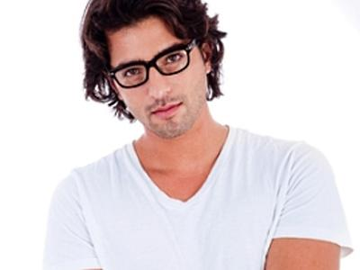
Посетитель 2
Мы с мужем хотим иметь детей. Но и я, и муж
страдаем дальнозоркостью с рождения. Однако
обе наши матери видели нормально.
Скажите нам, пожалуйста, какова вероятность
рождения в нашей семье ребенка с нормальным
зрением? И может ли родиться ребёнок,
страдающий дальнозоркостью?
Решение:

Slide 9
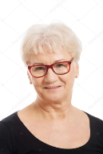
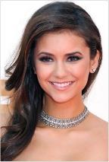
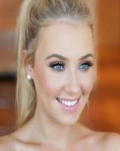
Посетитель 3.
У меня есть сын. светловолосый и
голубоглазый. Он хочет жениться. У него есть две
хорошие девушки: Анна и Светлана.
Анна - темноволосая и кареглазая. Правда её отец –
светловолосый и голубоглазый, а мать темноволосая ,
кареглазая. Светлана - светловолосая и голубоглазая.
А её родители оба темноволосые
и кареглазые. Подскажите парню, на какой девушке
нужно жениться ,чтобы у них родился ребенок, похожий на моего сына.
Я хочу, чтобы и внук у меня был светловолосый и голубоглазый.
ИЛИ
Анна
Светлана
Решение:

Slide 10
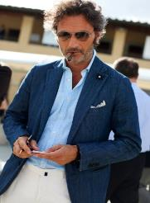
Посетитель 4
У меня сын женится. Он красивый, кареглазый мужчина. С руками у него всё нормально, он правша. Мать его, жена моя, тоже красивая, но голубоглазая женщина, правда левша. А вот невеста его голубоглазая, как моя жена, и с руками всё нормально. Только отец её левша. Вот я и боюсь, что внуки будут все левши. Или нет?
Решение:

Slide 11
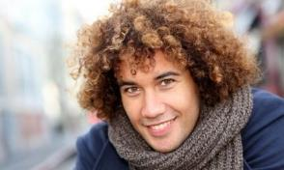
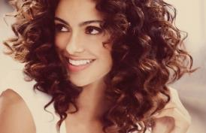
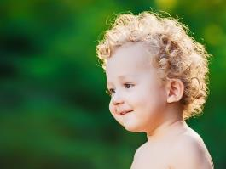
Посетитель 5
Я пришёл к вам со своей проблемой. Дело в том, что и у меня и у жены кудрявые тёмные волосы, а ребёнок у нас родился с кудрявыми, но светлыми волосами. Мой ли это ребёнок? Вот в чём я сомневаюсь. Помогите разобраться, в чём тут дело.
Решение:

Slide 12
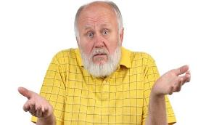
Посетитель 6
У меня есть взрослый сын. И я боюсь, что он рано облысеет. Дело в том, что у моей жены густые волосы, но её отец рано стал лысым. И я тоже рано облысел.
Слышал, что этот ген передаётся по наследству сыновьям. А что будет с моим сыном, можете сказать?
Решение:

Slide 13
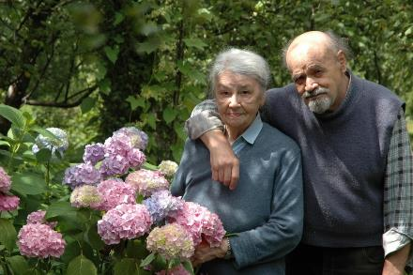
Посетитель 7
Моя дочь беременна и мы ждём внука. Она проходила медицинское обследование, сдавала анализы крови и у неё брали на анализ околоплодную жидкость. Анализ жидкости показал, что в 21-ой паре хромосом присутствует третья хромосома.
К каким последствиям это приведет? В чём риск рождения такого ребёнка? Может быть можно что-то сделать сейчас, до появления его на свет.
Решение:

Slide 14
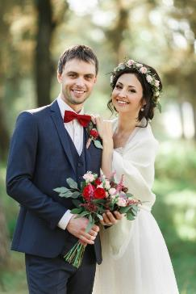
Задача на дом:
Сегодня в консультацию обратились молодые супруги. Они хотят, чтобы первым в их семье появился мальчик. Спланируйте пол будущего ребенка, если мать родилась 1 июня 1980 года.
Справка. Планирование пола будущего ребенка осуществляется по формуле:
49 - (3Х – (Y + 1))=?
Если в ответе четное число, родится девочка,
нечетное число-мальчик
Х-полный возраст матери на момент рождения ребенка (к моменту зачатия прибавить 40 недель);
Y- порядковый номер месяца зачатия ребенка.
Провести исследование наследования выбранного признака в 3-4 поколениях вашей семьи. Составьте родословную.

Slide 15
Выводы
Я думаю, что генетика – это наука настоящего и будущего, потому что _______ .
Изучая генетику, я хочу _____________ .
На мой взгляд, знания по генетике необходимы
мне в жизни, так как ___________

